Slide 1
л
е
т
0
3
27 декабря 2013
г. Белгород

Slide 2
Исполняем гимн «Забавы»

Slide 3
Гимн «Забавы»
Перелистав известные тома,
Мы научились говорить красиво
Словами Пушкина, Макаренко, Дюма,
Но ведь не только в этом наша сила.
Припев: И каждый час, и каждую минуту
О детских судьбах вечная забота.
Кусочек сердца отдавать кому-то,
Такая вот у нас у всех работа.
Они порою знают больше нас,
Философы, хоть 5 им, или 6 им,
Мечтая, забывают всё подчас,
Не слушая, что мы им говорим.
И если не решается вопрос,
Они спешат к тебе, ища подмоги,
Устраивая жизненный допрос,
Хоть с вами мы, коллеги, и не боги.
Перелистав известные тома,
Мы учим их словами и делами,
Мы знаем, наша помощь им нужна –
Ребятам с любопытными глазами.

Slide 4
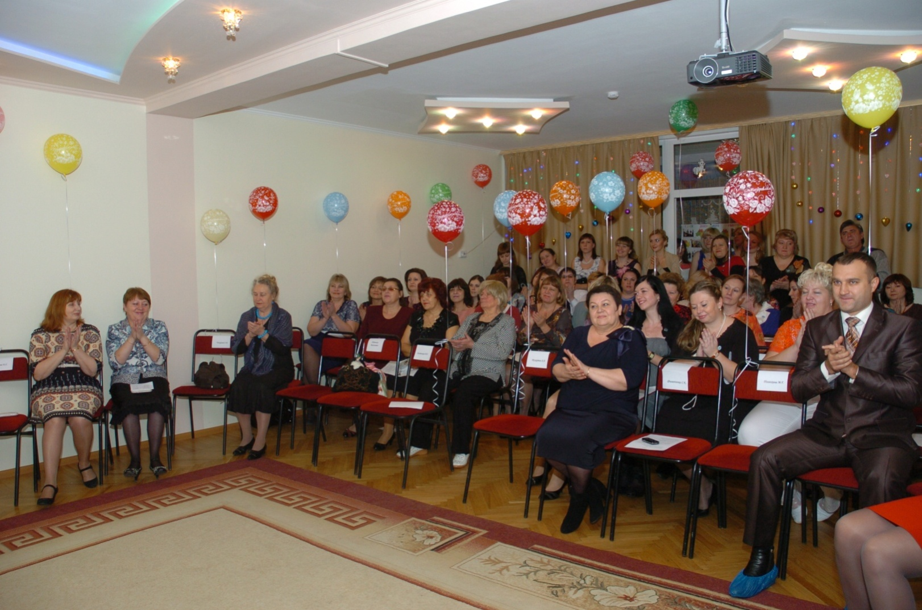
А вот наши гости!

Slide 5
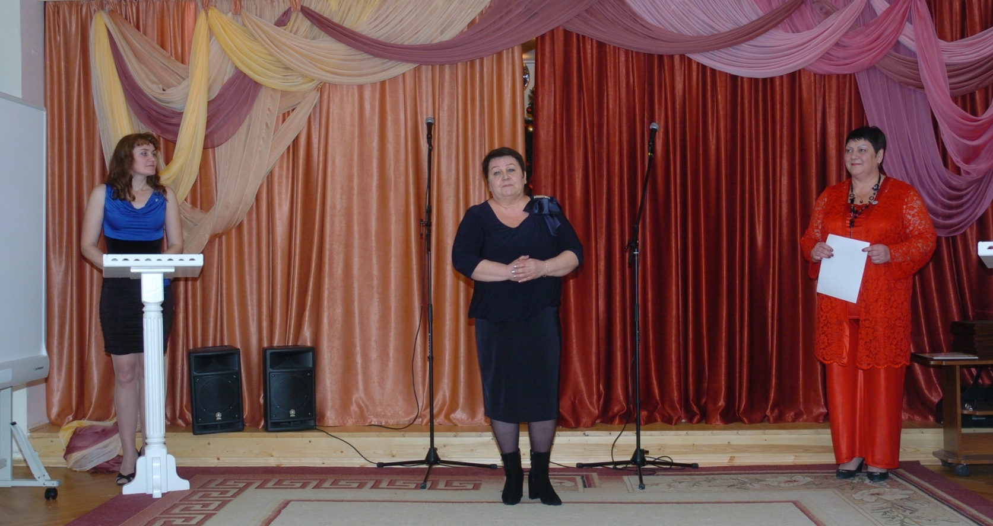
Березка Татьяна Геннадьевна,
Заместитель начальника управления
- начальник отдела дошкольного образования
управления образования администрации города Белгорода
Мы рады принять
поздравления!

Slide 6
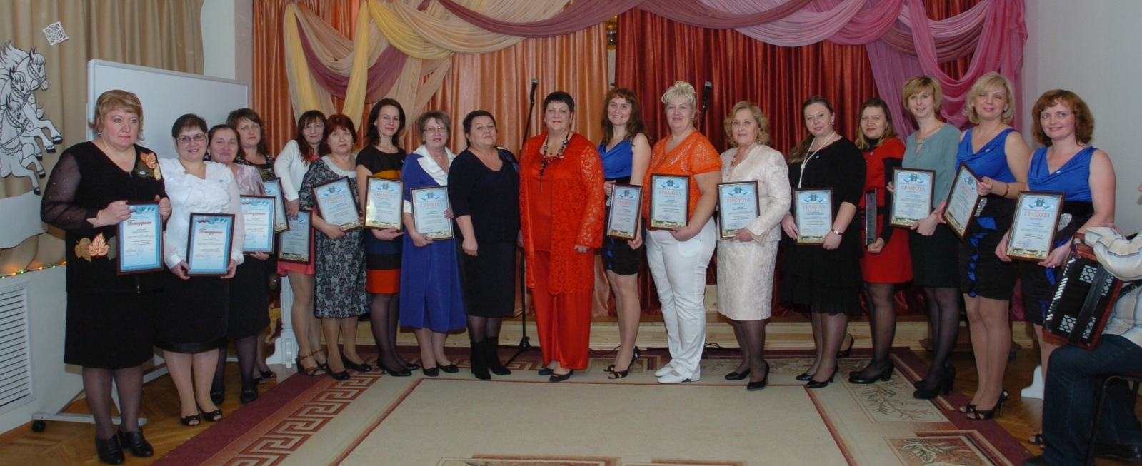
Грамоты Управления образования администрации города Белгорода
Достойная награда
за преданность профессии
Чурикова Е.Н., Гудкова О.В., Шибаева Л.Д., Макарова Н.В., Аносова Т.С., Сокольникова В.А., Топорова Е.А., Тимкина А.В., Севальнева С.В., Репкина Ю.Б., Сычева Е.И., Свиридова Е.В.,
Селезнева Т.А., Васильченко Н.И., Ткачева Л.В., Курчина Е.А.

Slide 7
Грамоты МАДОУ ЦРР - д/с № 74 «Забава»
Ладыгина В.В.
Федоренко М.Н.
Болдорева А.С.
Двали Ю.А.
Муравецкая Т.Н.
Гостищева Л.С.
Нежельченко Н.Б.
Ткаченко Е.А.
Ткаченко А.С.
Бредихина С.И.
Погорелова Н.Н.
Шапаренко С.А.
Криветченко Е.С.

Slide 8
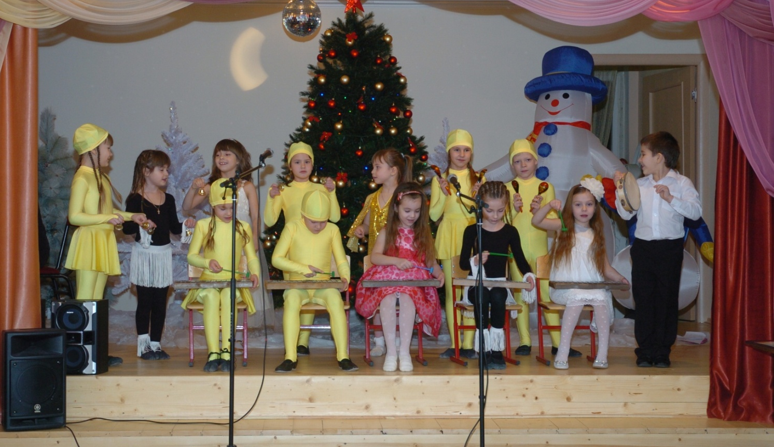
Щербаченко Даша
Братчина Милена
Кудинова Таня
Курочкина Арина
Федорович Даша
Евтухов Степа
Васина Аня
Пузанова Арина
Гритчин Артур
Жукова Полина
Немцева Таня
Золотарь Ева
Воронин Марк
«Забавный»
оркестр

Slide 9
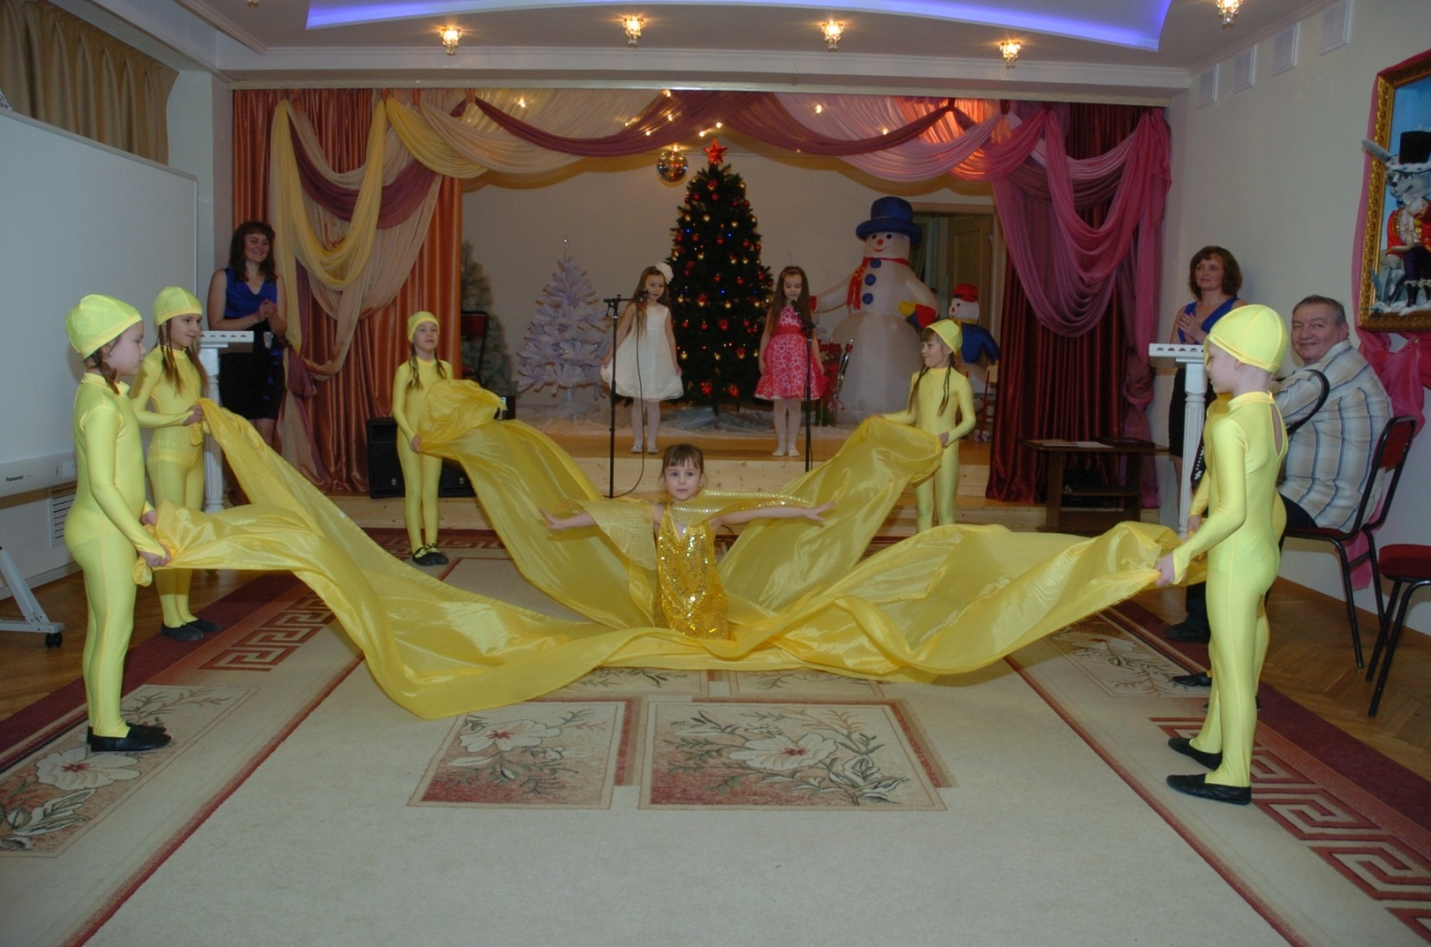
Гритчин Артур
Кудинова Таня
Васина Аня
Пузанова Арина
Жукова Полина
Ткаченко Алиса
Золотарь Ева
Немцева Таня
Солнышко лучистое
- это наши детки!

Slide 10
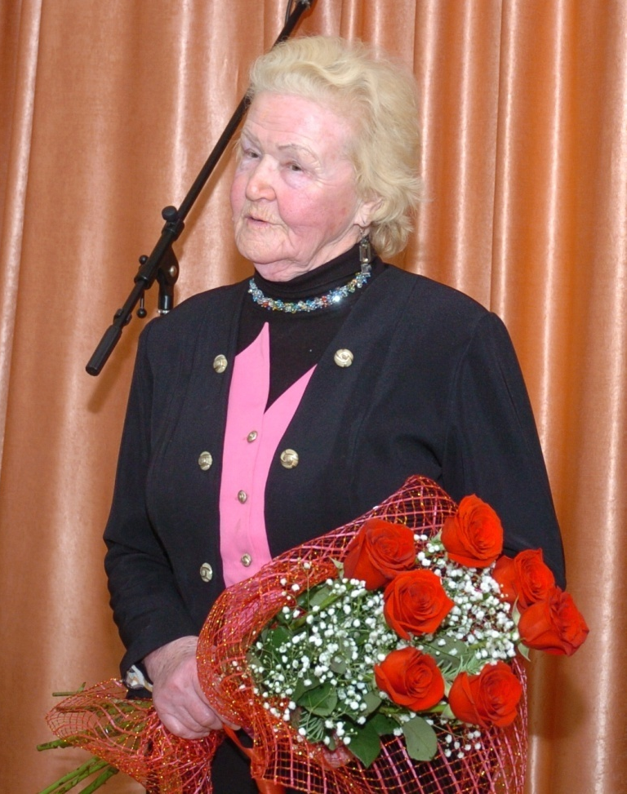
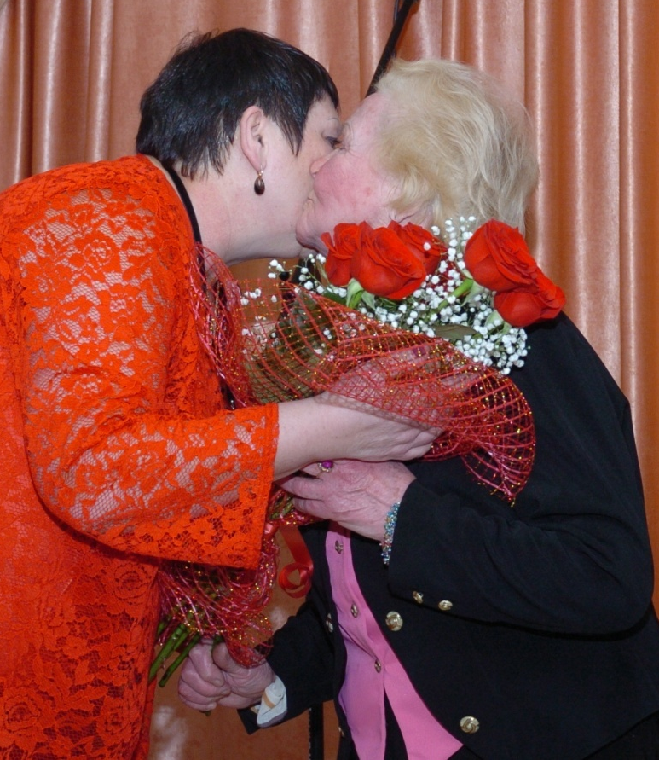
Поздравление от
Горшковой Нины Дмитриевны,
первого заведующего детского сада

Slide 11
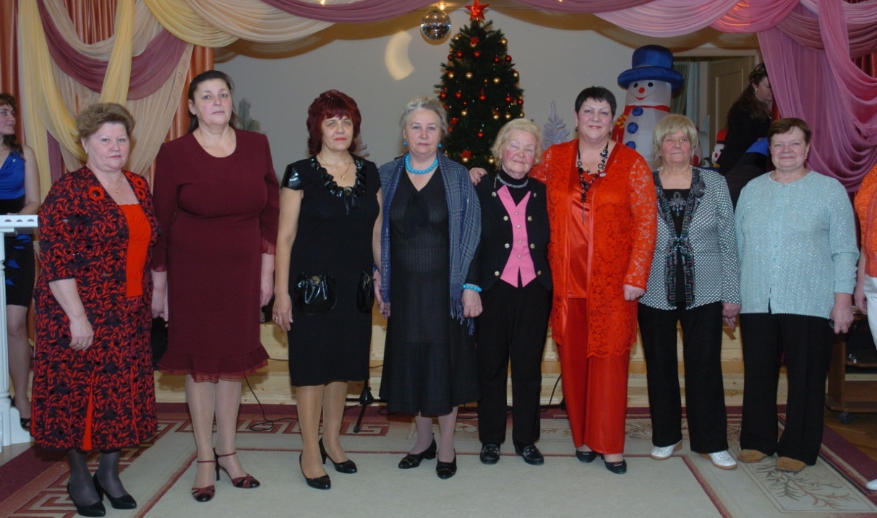
В день рождения
«юбиляр» дарит
подарки
ветеранам
Новикова Татьяна Ивановна
Найда Любовь Николаевна
Юшина Валентина Егоровна
Олейникова Валентина Петровна
Горшкова Нина Дмитриевна
Синченко Любовь Филипповна
Гладких Валентина Александровна

Slide 12
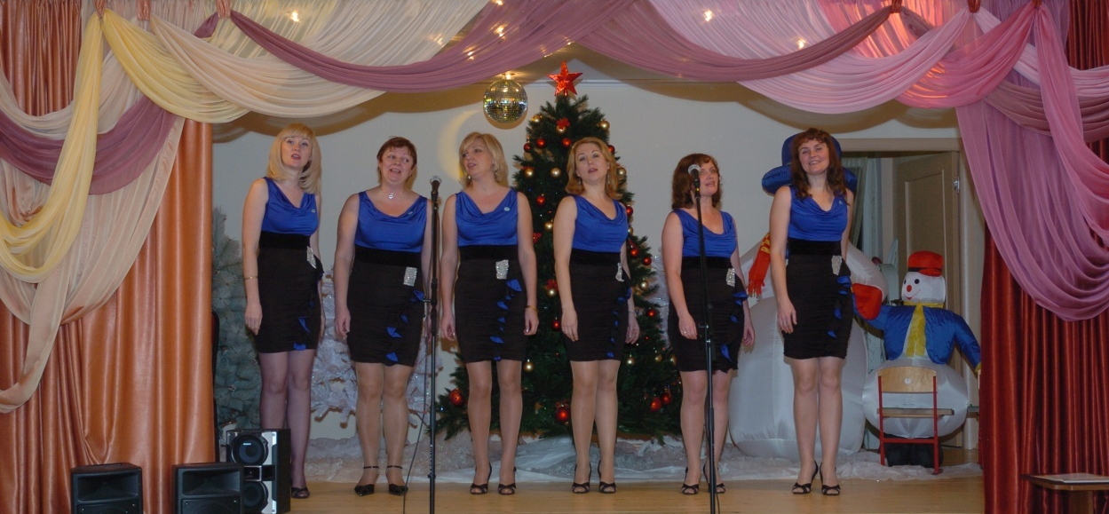
Ансамбль «Камертон»
Ладыгина В.В.
Коростелева Т.С.
Ткачева Л.В.
Головня О.И.
Курчина Е.А.
Севальнева С.В.
Васильки, вы мои васильки…

Slide 13
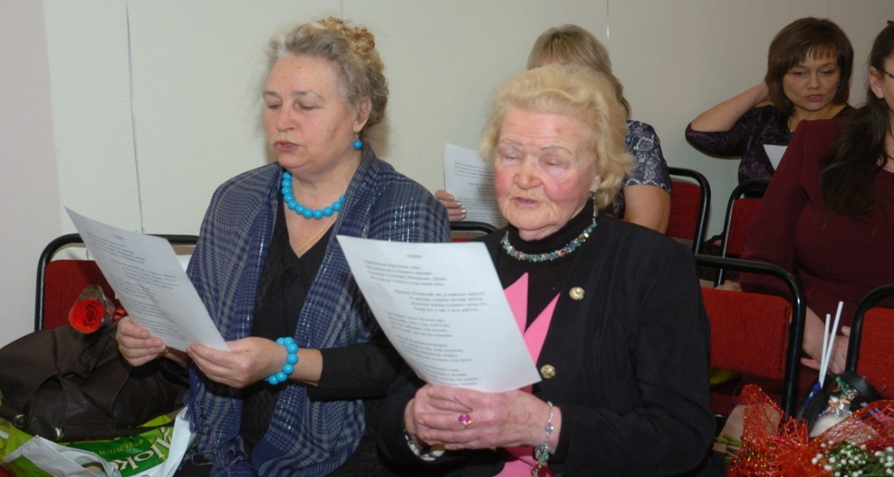
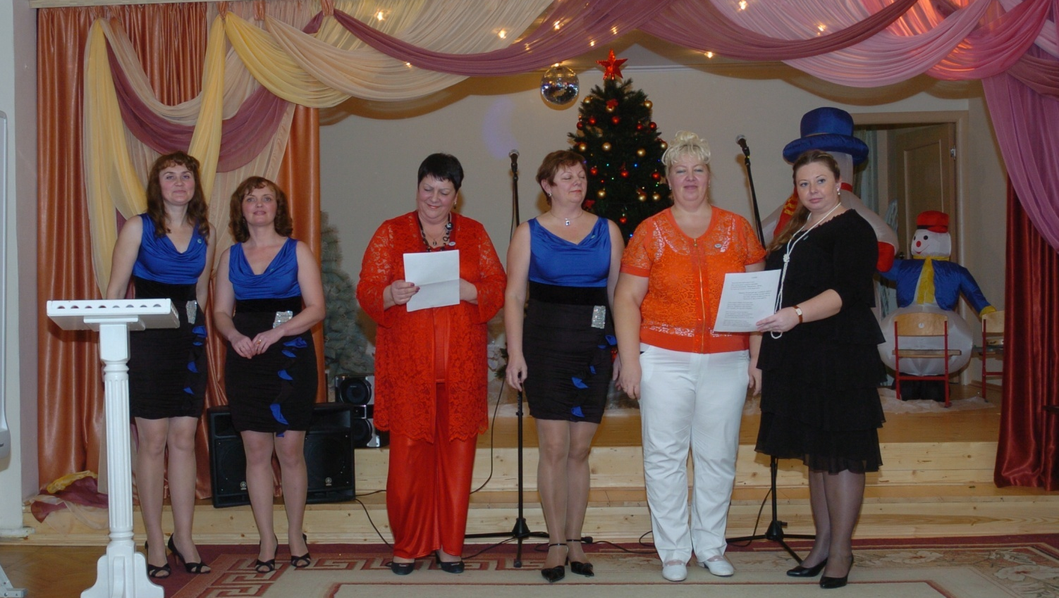
Команда молодости нашей!

Slide 14
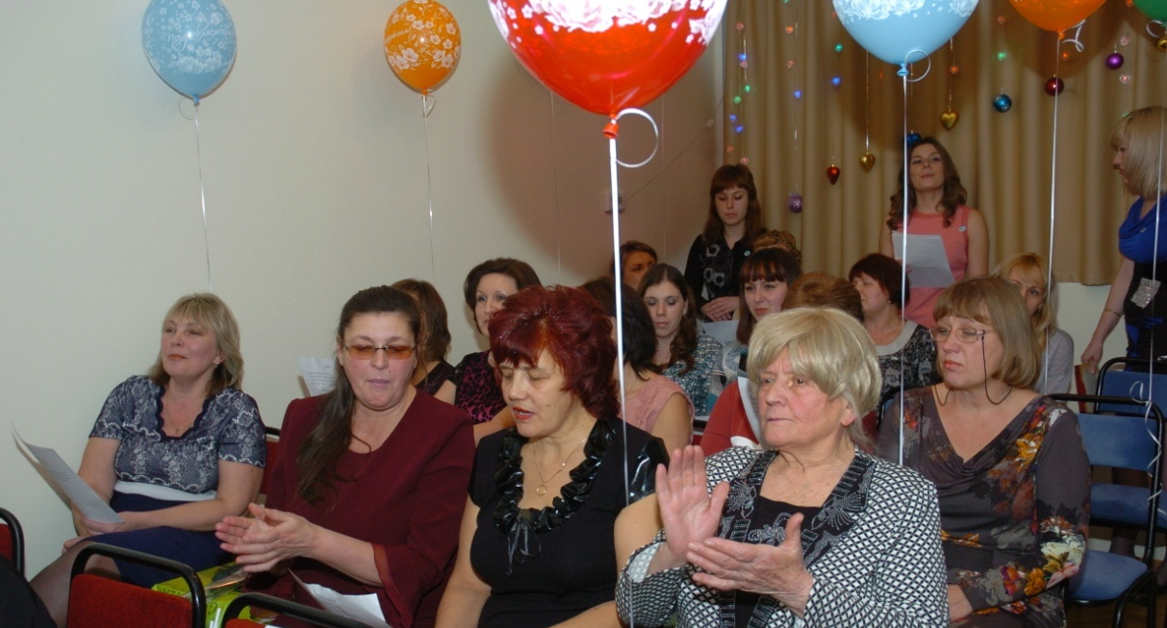
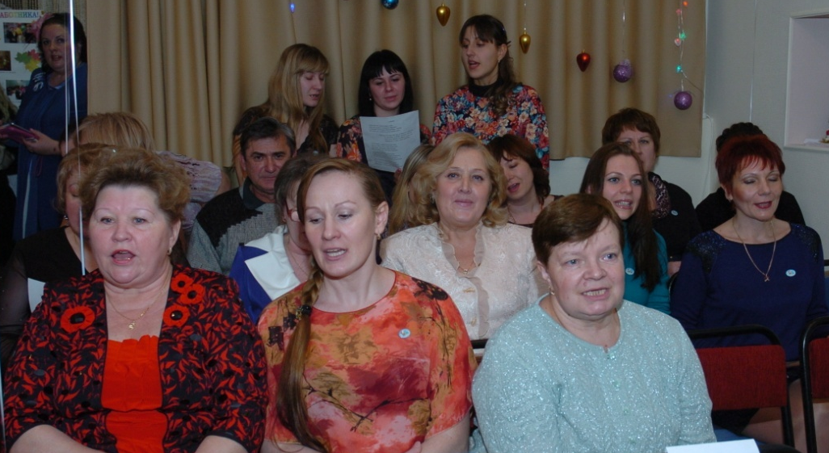
Ну невозможно
не подпеть!

Slide 15
Команда молодости нашей
Мы каждый день шагаем по тропинке,
Где с нетерпеньем нас ребята ждут.
И пусть стучат за окнами дождинки,
Добро, любовь и счастье здесь живут.
Припев: Тебе судьбу мою вершить,
Тебе одной меня судить,
Команда молодости нашей,
Команда, без которой нам не жить.
Сошлись в саду различные дороги,
Но время не унять и не сдержать.
Придут к нам молодые педагоги,
Дай Бог, им лучше нас намного стать.
Любимый сад, семья моя родная,
Живи вовек, воспитывай, учи!
Нам по сердцу профессия такая,
На годы, Боже, нас благослови!

Slide 16
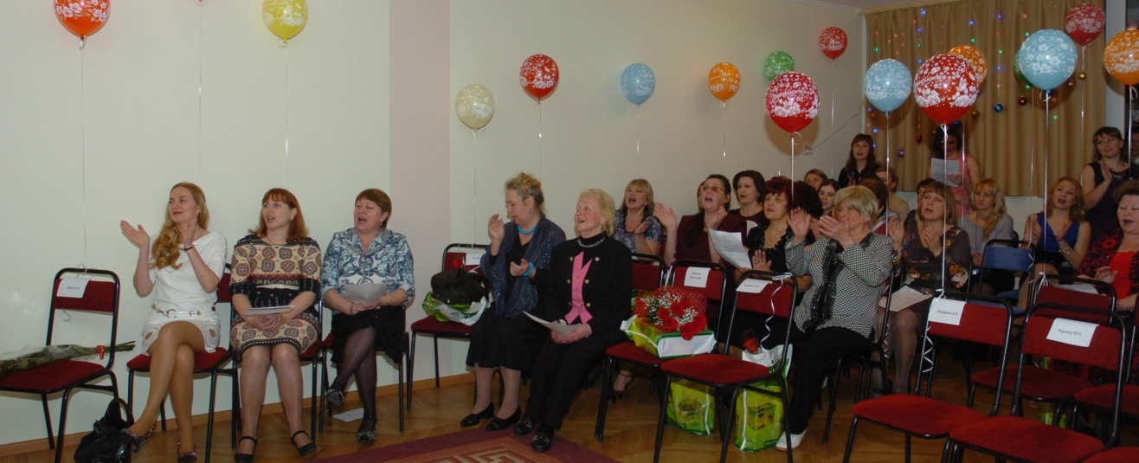
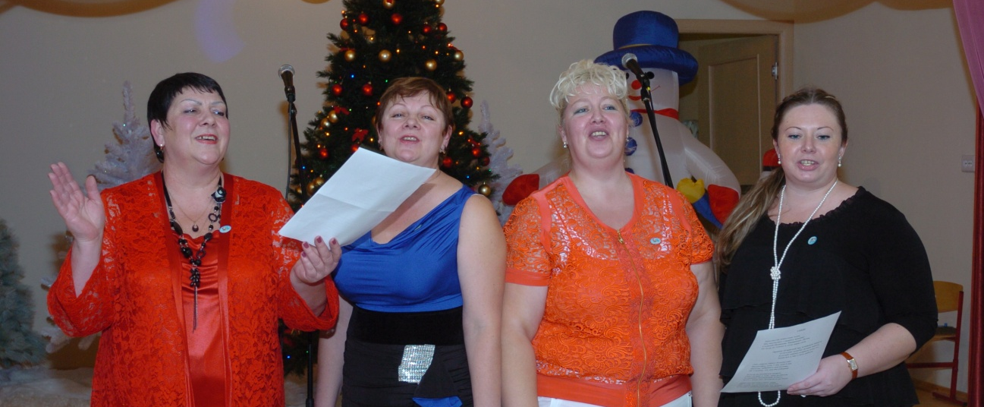
Песня льется от души…
И мы, и гости очень рады!

Slide 17
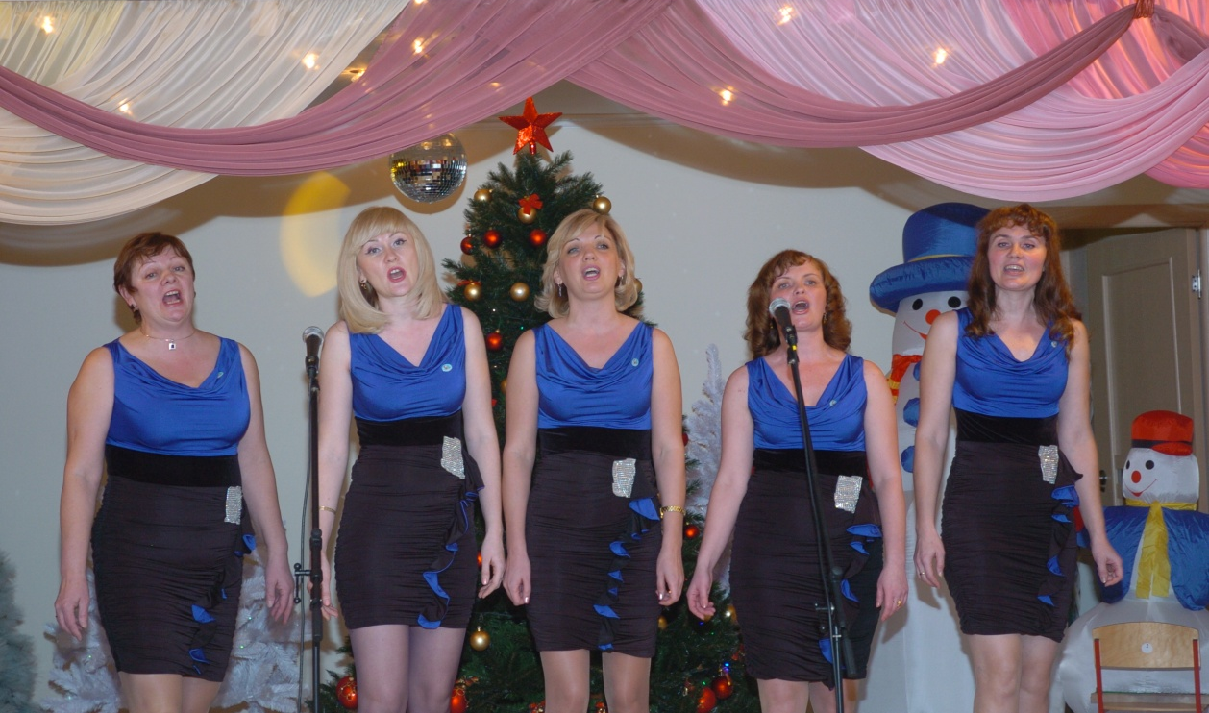
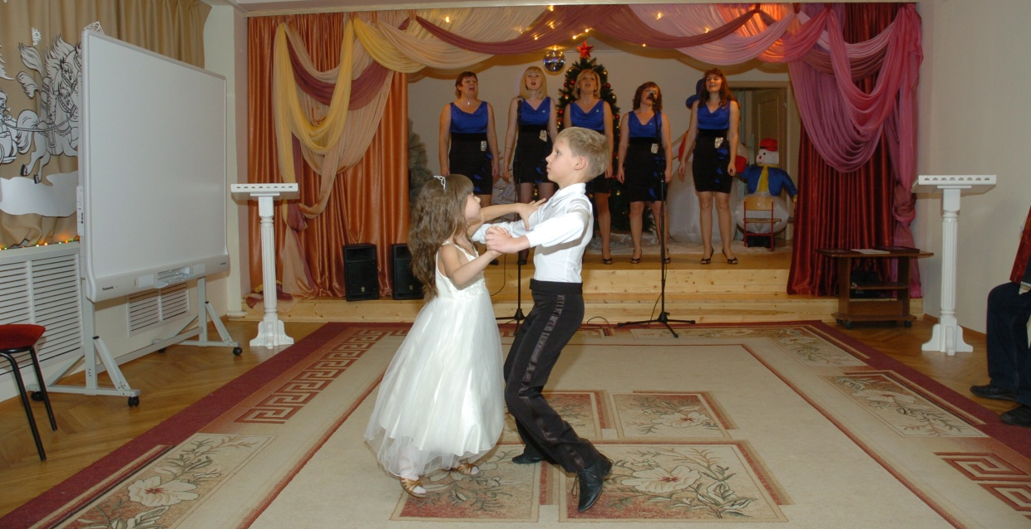
Ах, эти тучи в голубом…

Slide 18
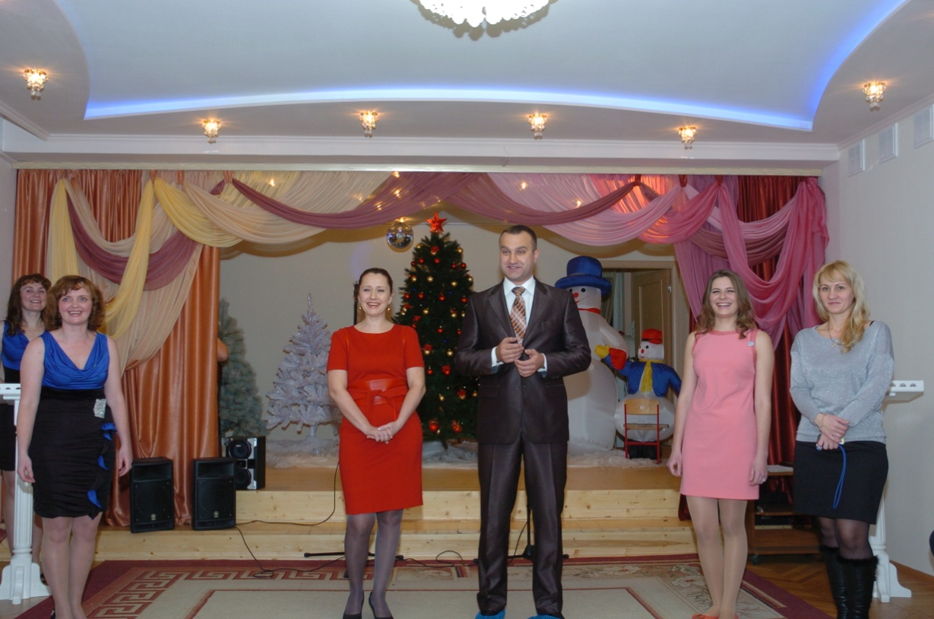
Дорогие наши выпускники
Кривенко Юлия Александровна - многодетная мама 4 детей
Голиков Василий Георгиевич - родитель, бывший воспитанник детского сада
Алехина Ирина Сергеевна - воспитатель, бывшая воспитанница детского сада
Сивцова Виктория Александровна - родитель, бывшая сотрудница детского сада

Slide 19
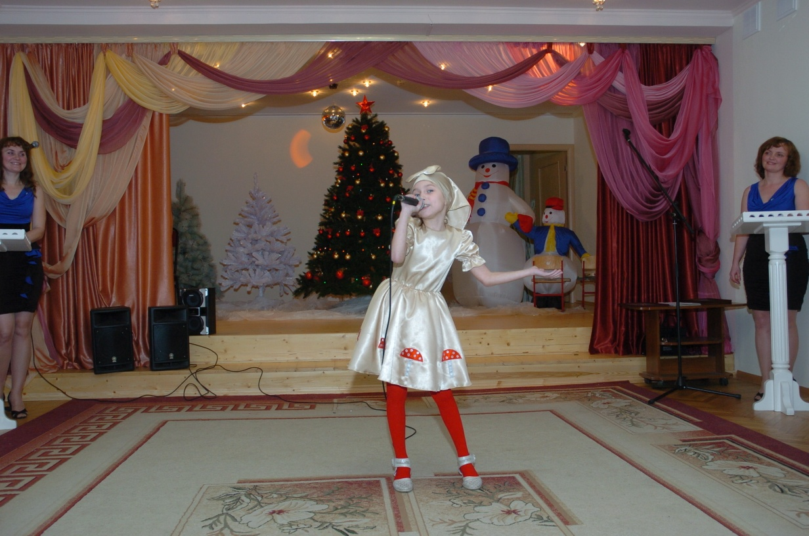
Бабка-Ёжка, выгляни в окошко!
Криветченко Настя -
бывшая воспитанница детского сада

Slide 20
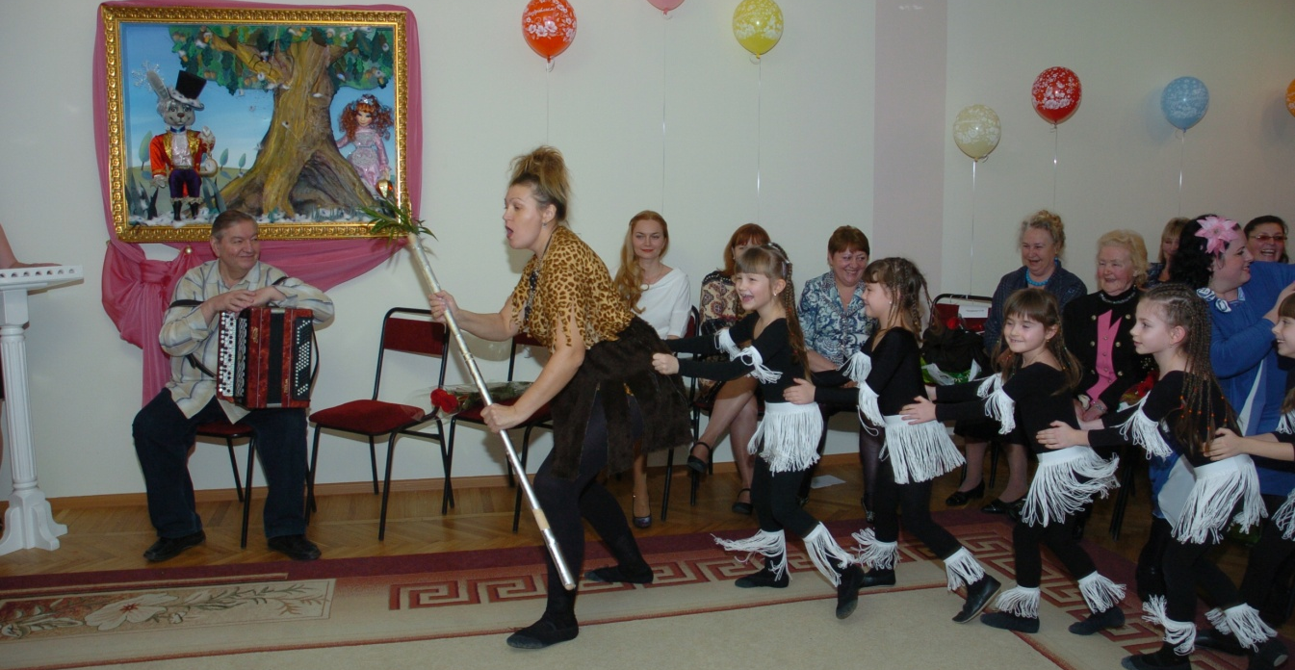
«Первобытный
детский сад»

Slide 21
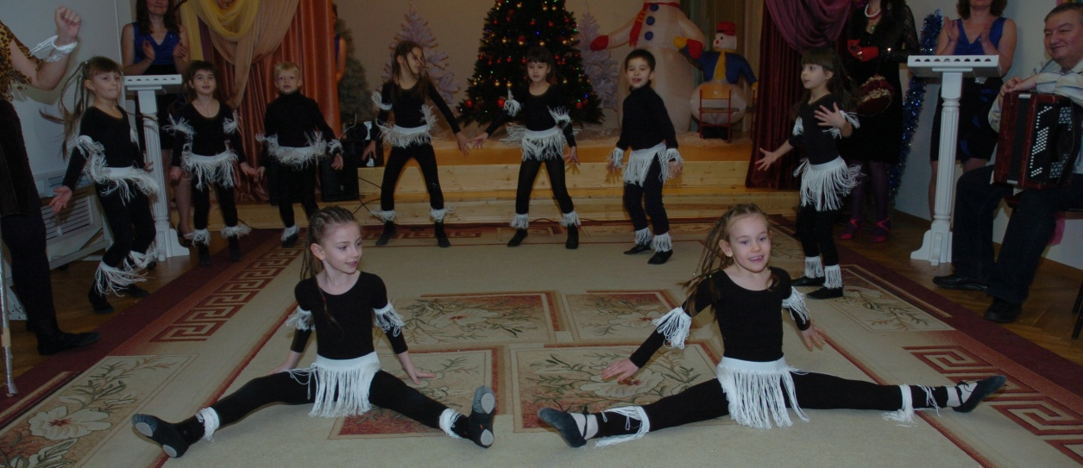
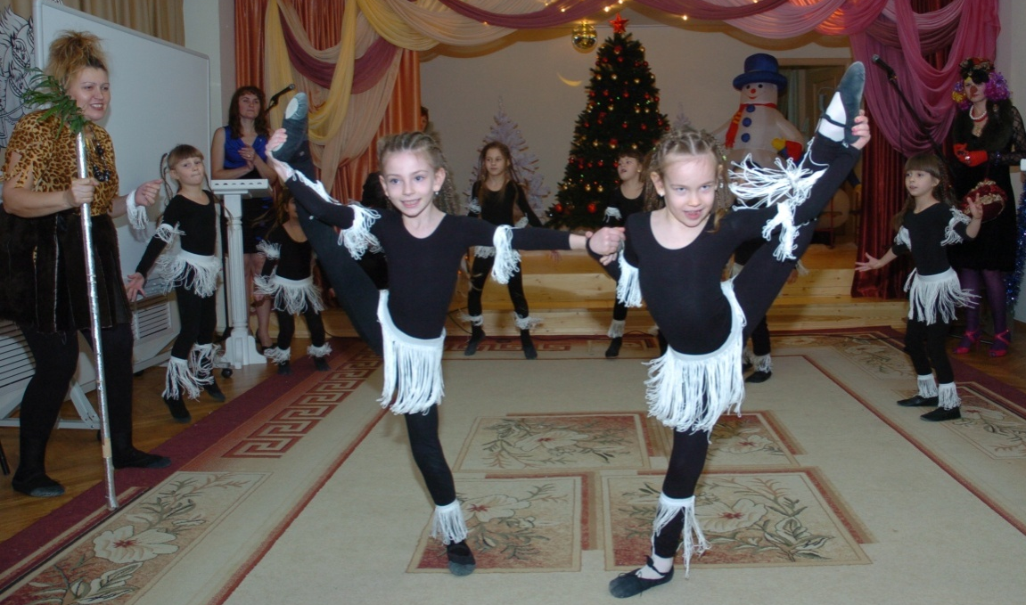
Плужникова Настя
Ткаченко Алиса
Воронин Марк
Гритчин Артур
Курочкина Арина
Братчина Милена
Остапова Карина
Федорович Даша
Щербаченко Даша
…Они совсем не злые,
А очень озорные…

Slide 22
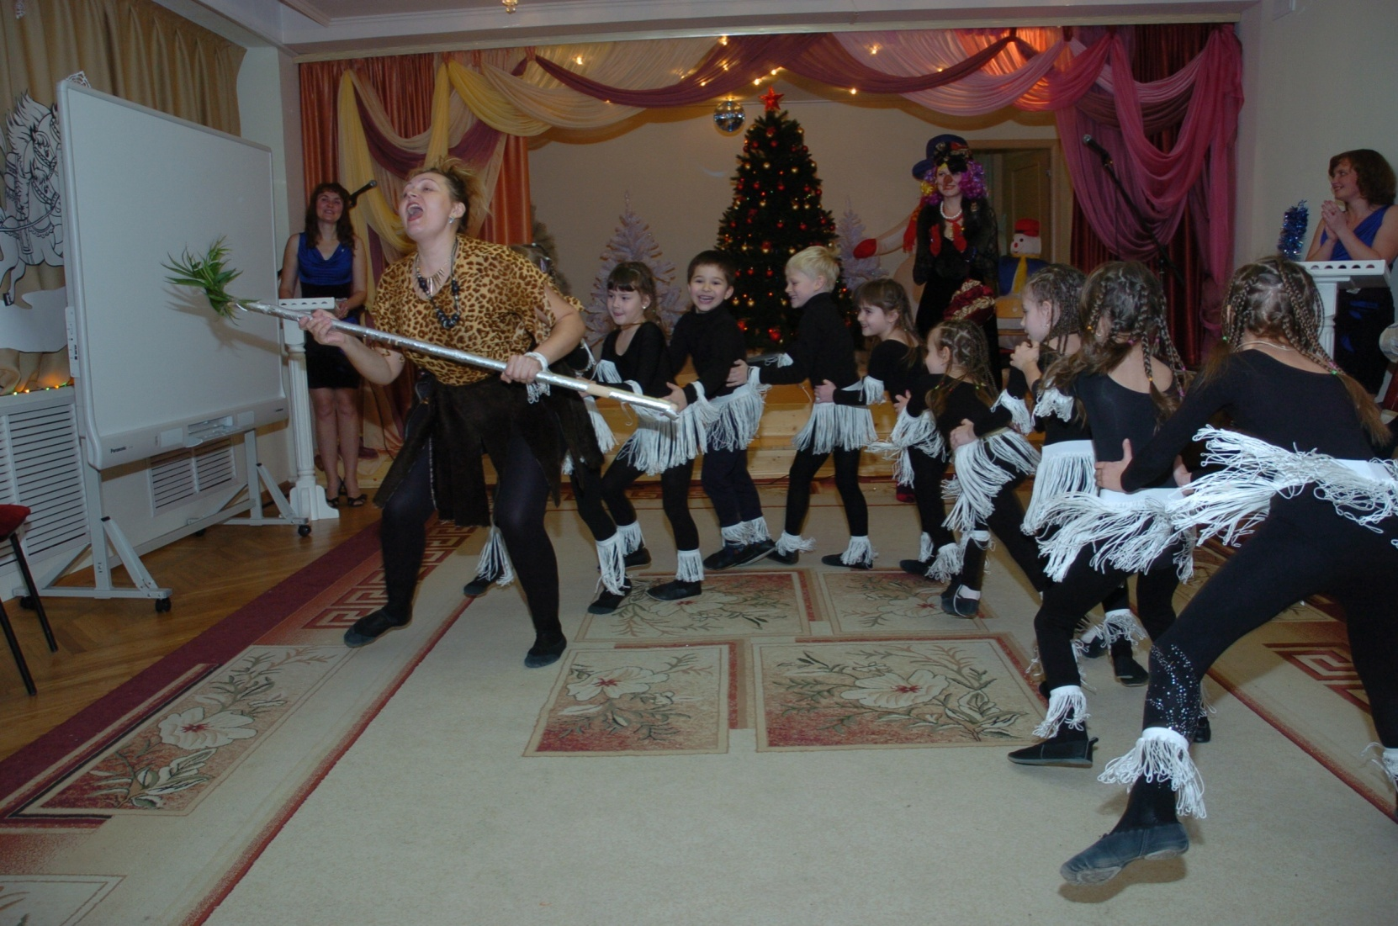
А вот пляски у них дикие!

Slide 23
Наш домострой…

Slide 24
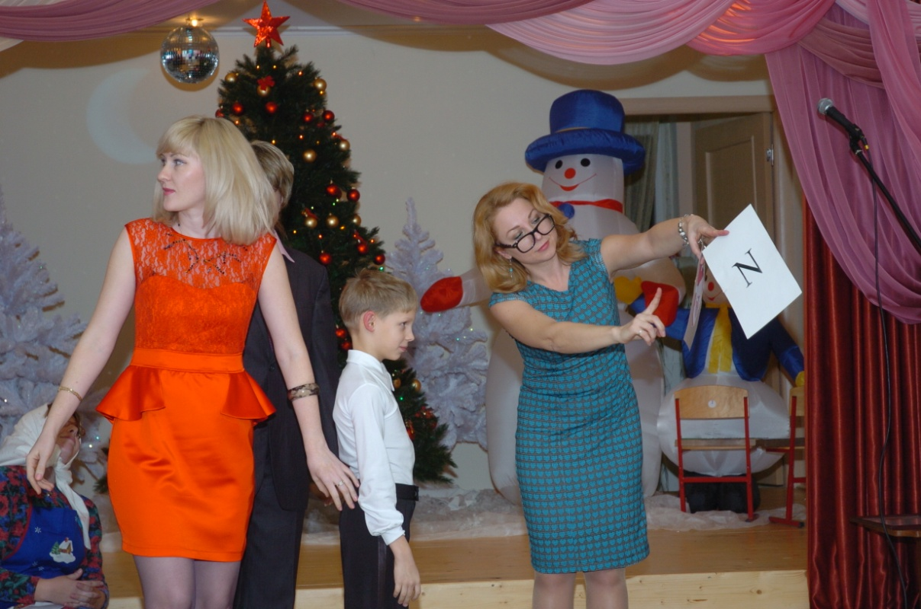
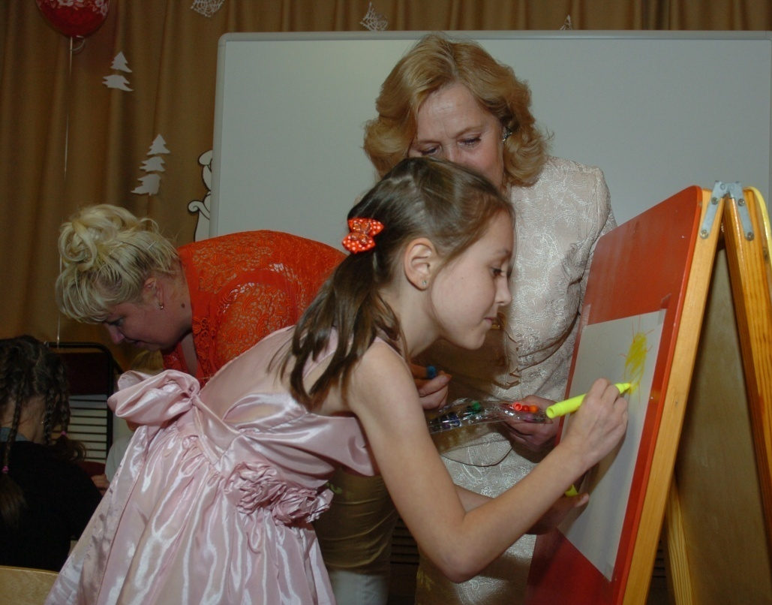
А современный детский сад - лучше!

Slide 25
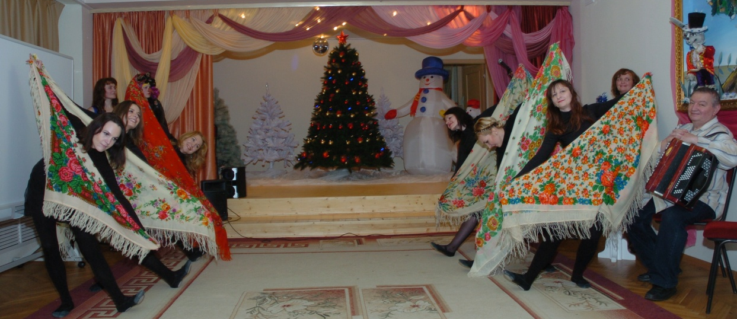
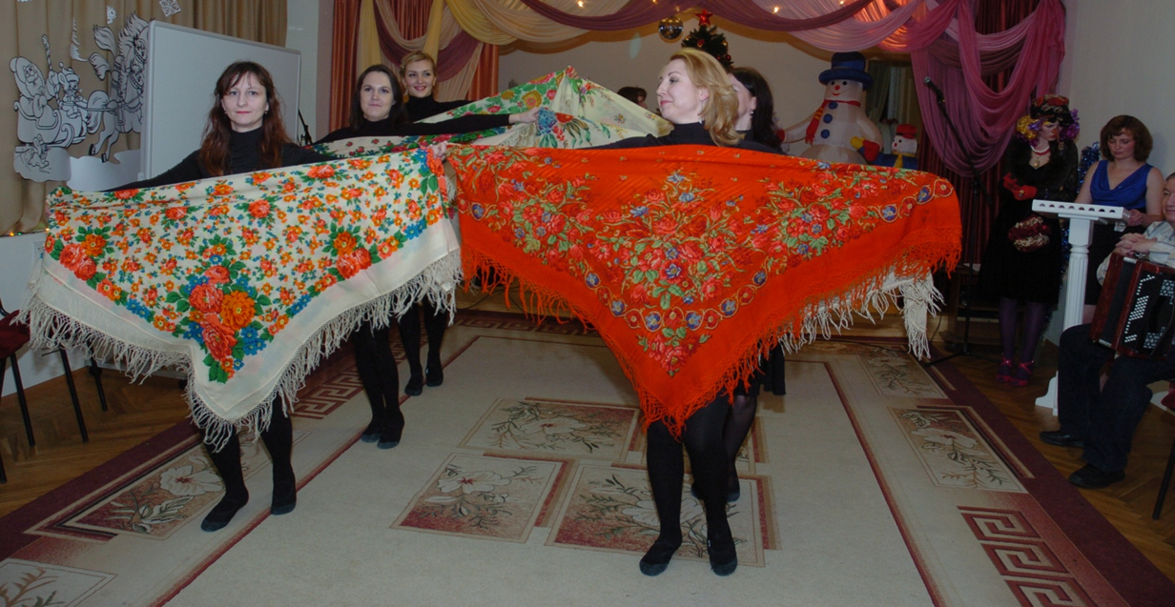
Покажем народный колорит…

Slide 26
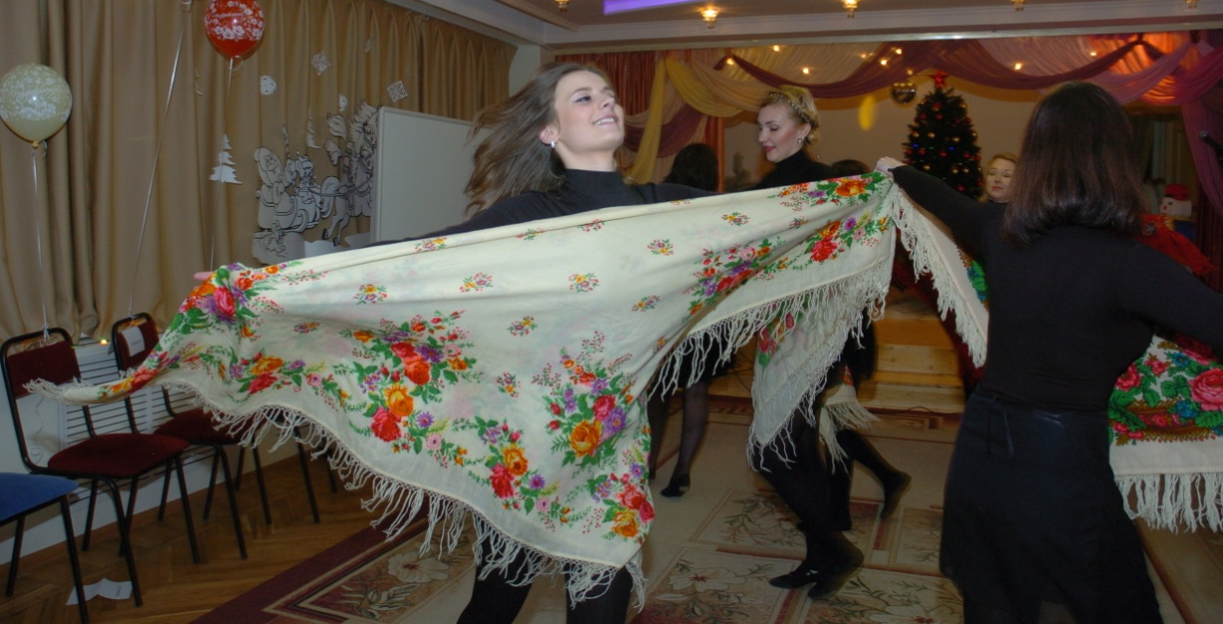
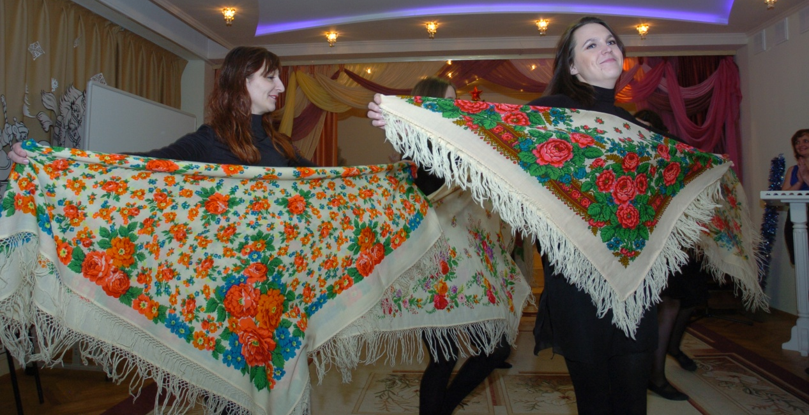
…А как иначе?
Казак-то будет молодой!

Slide 27
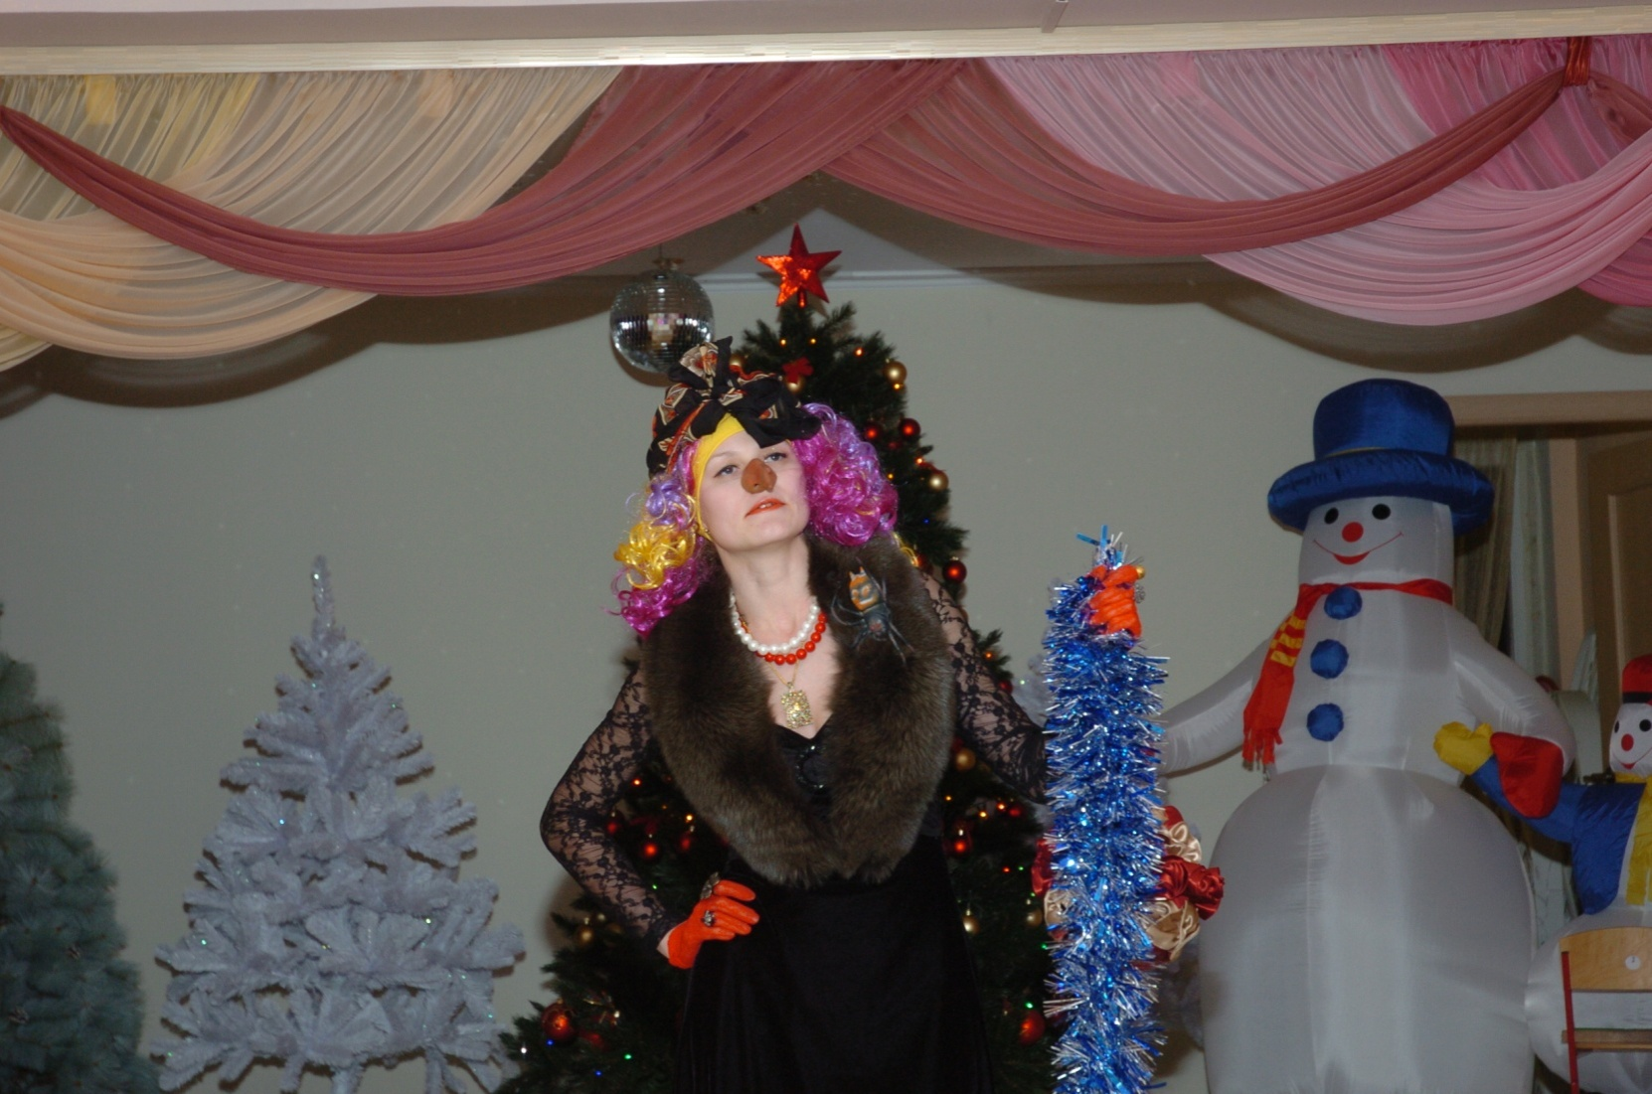
«Не Баба Яга я,
а Мадам Ядвига!»

Slide 28
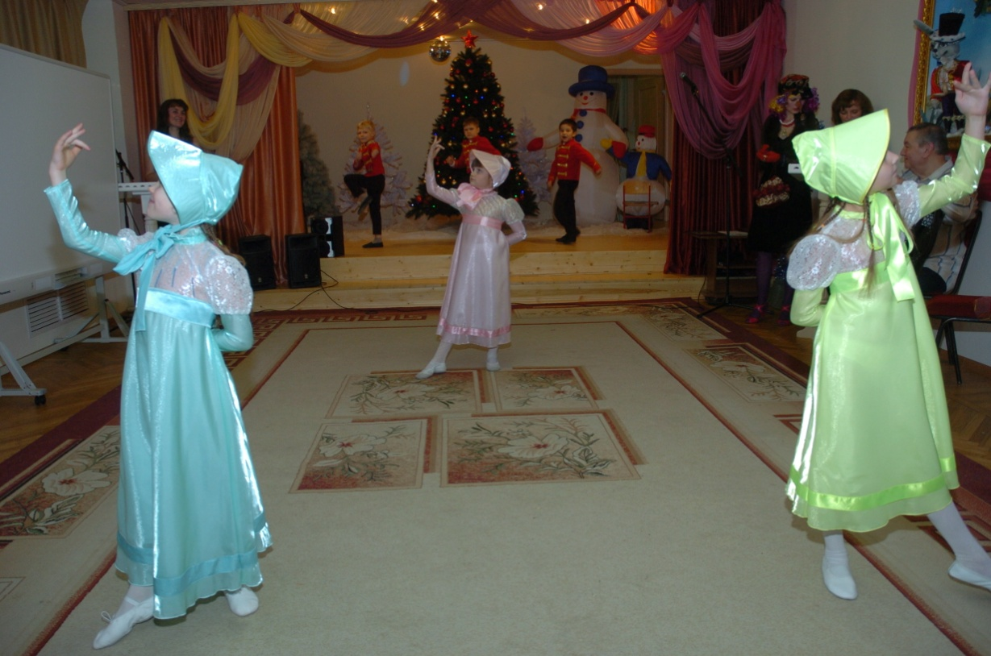
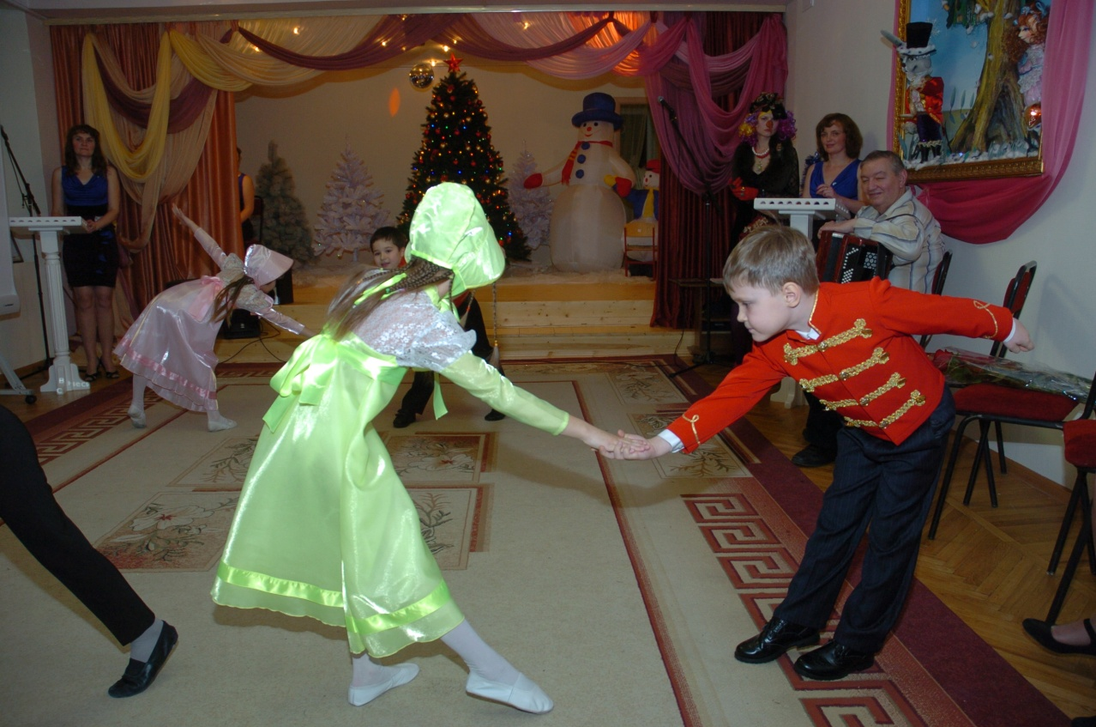
Евтухов Степан
Щербаченко Даша
Воронин Марк
Пузанова Арина
Гритчин Артур
Ткаченко Алиса

Slide 29
Бардакова
Елена Сергеевна
А цыганочка-то
наша!

Slide 30
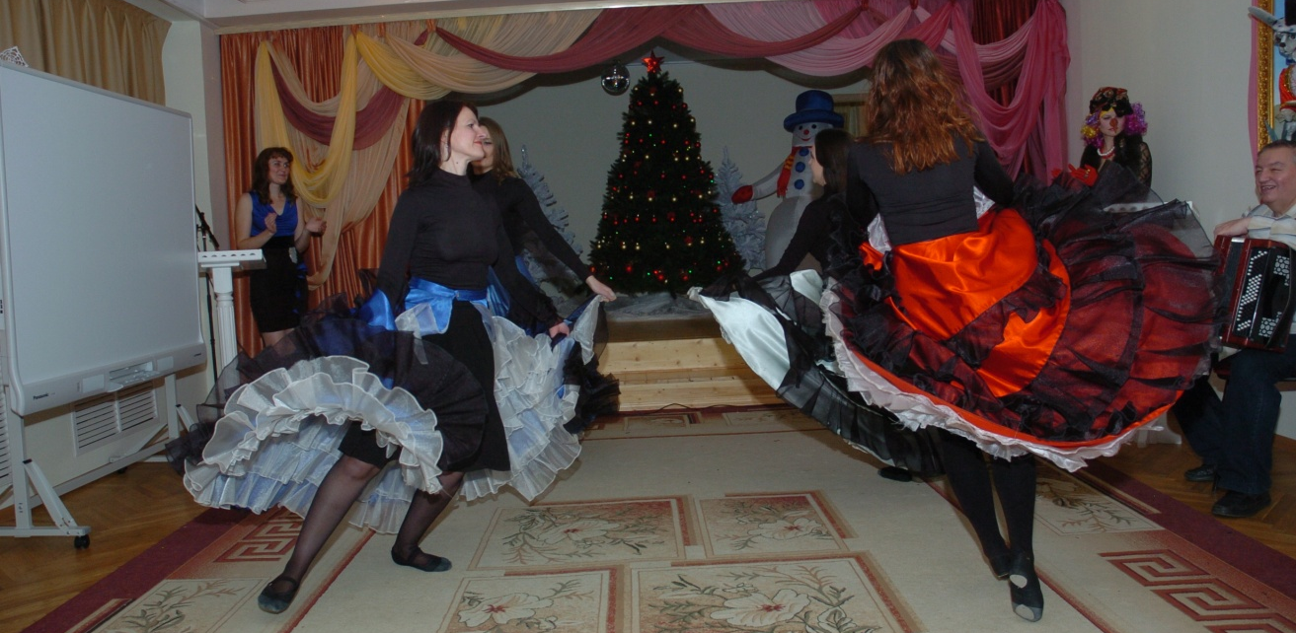
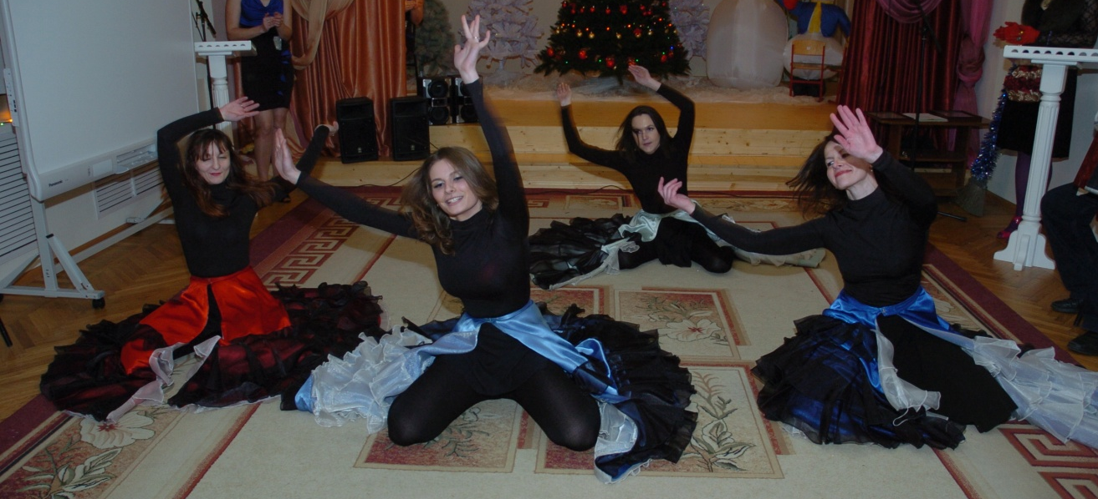
Такого табора точно
нигде не встретишь!

Slide 31
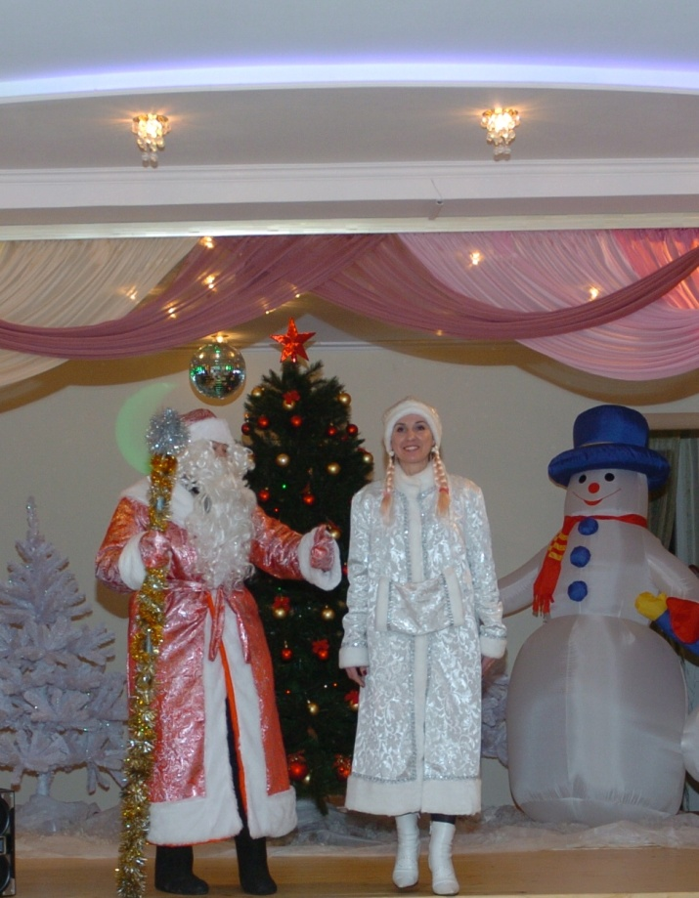
Поздравления от
Деда Мороза и Снегурочки!

Slide 32
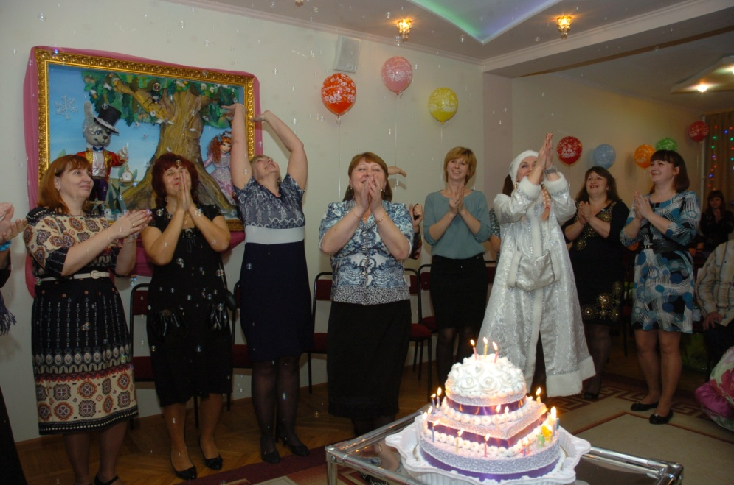
Мыльные пузыри и торт!

Slide 33
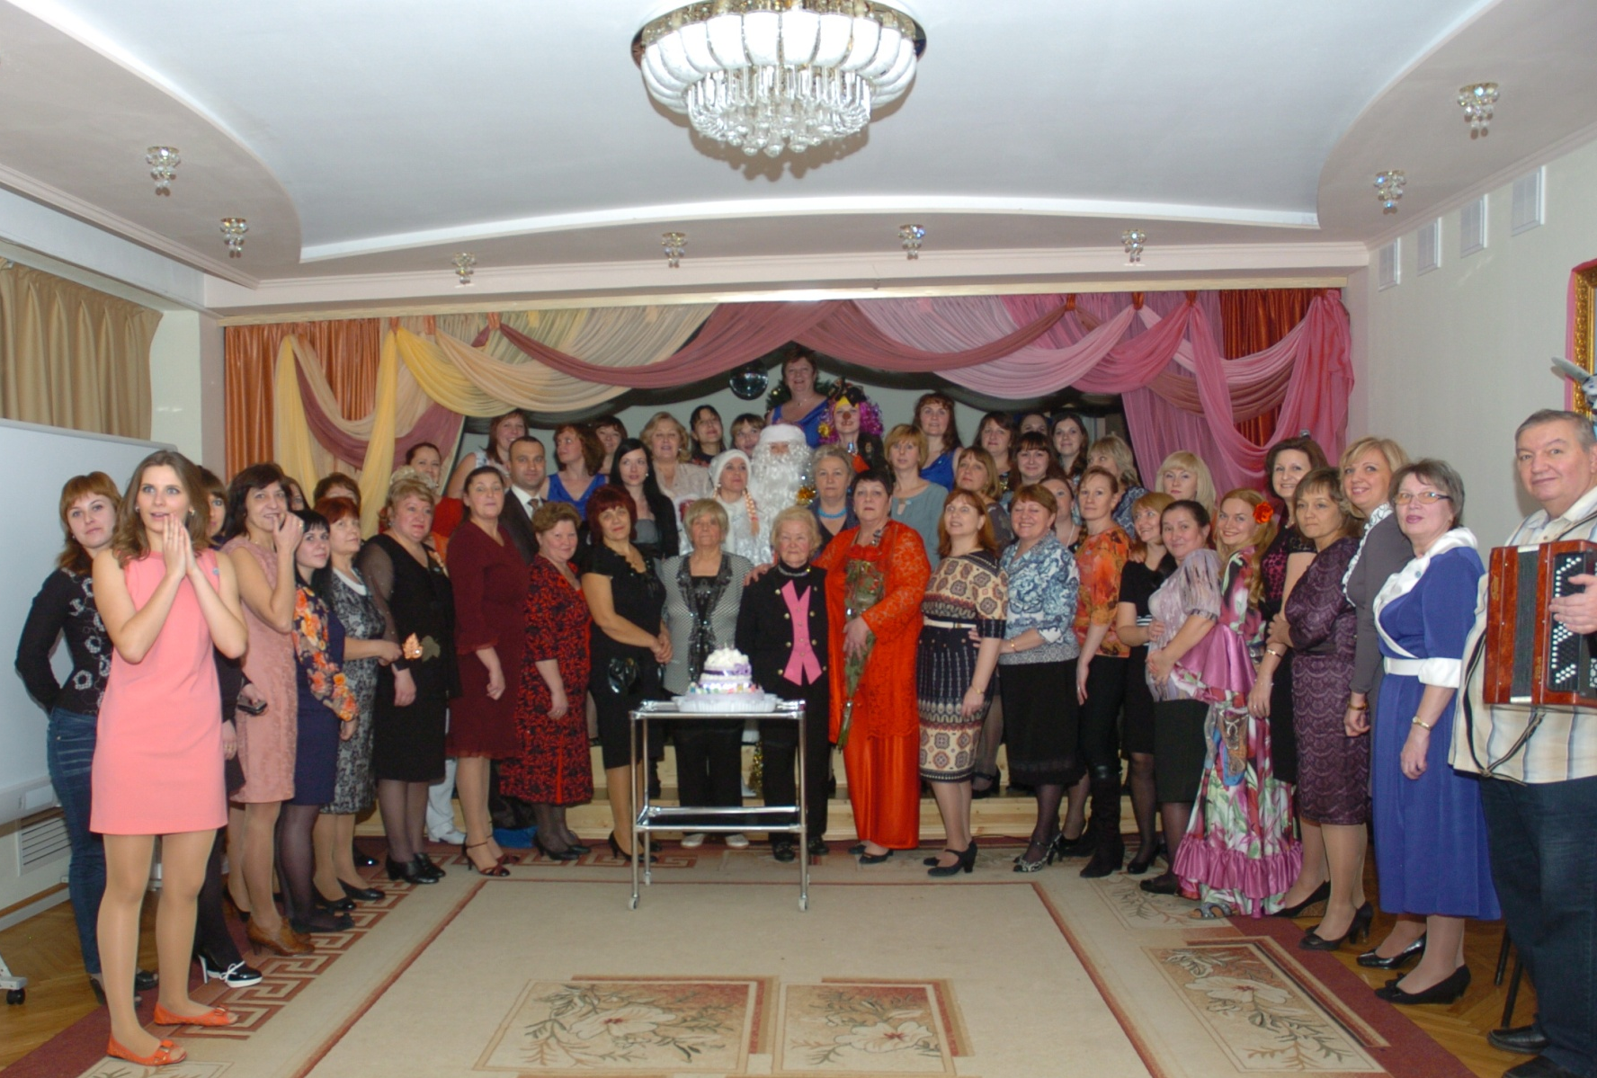
С Днем рождения тебя,
«Забава»!

